Slide 1
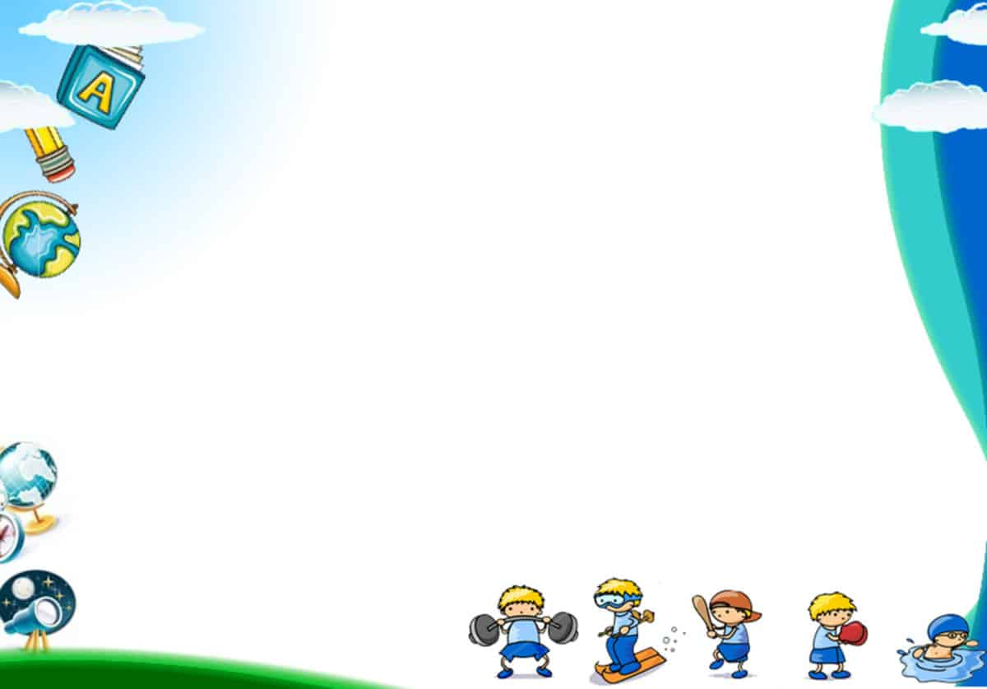

ỦY BAN NHÂN DÂN QUẬN LONG BIÊN
TRƯỜNG MN ĐỨC GIANG
Lĩnh vực phát triển ngôn ngữ
Đề tài: Truyện “Mặt trời đi đâu”
Lứa tuổi: 24 – 36 tháng tuổi
Lớp: Nhà trẻ D2
Giáo viên: Đỗ Thị Tâm

Slide 2
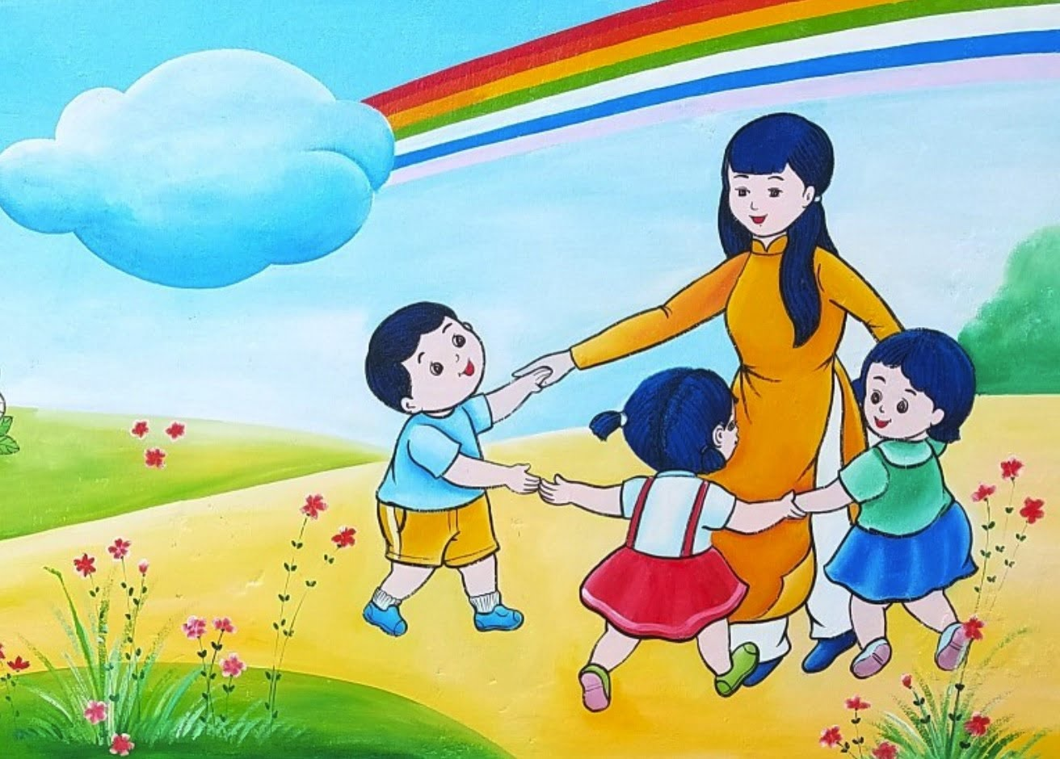
Hát: Nắng sớm

Slide 3
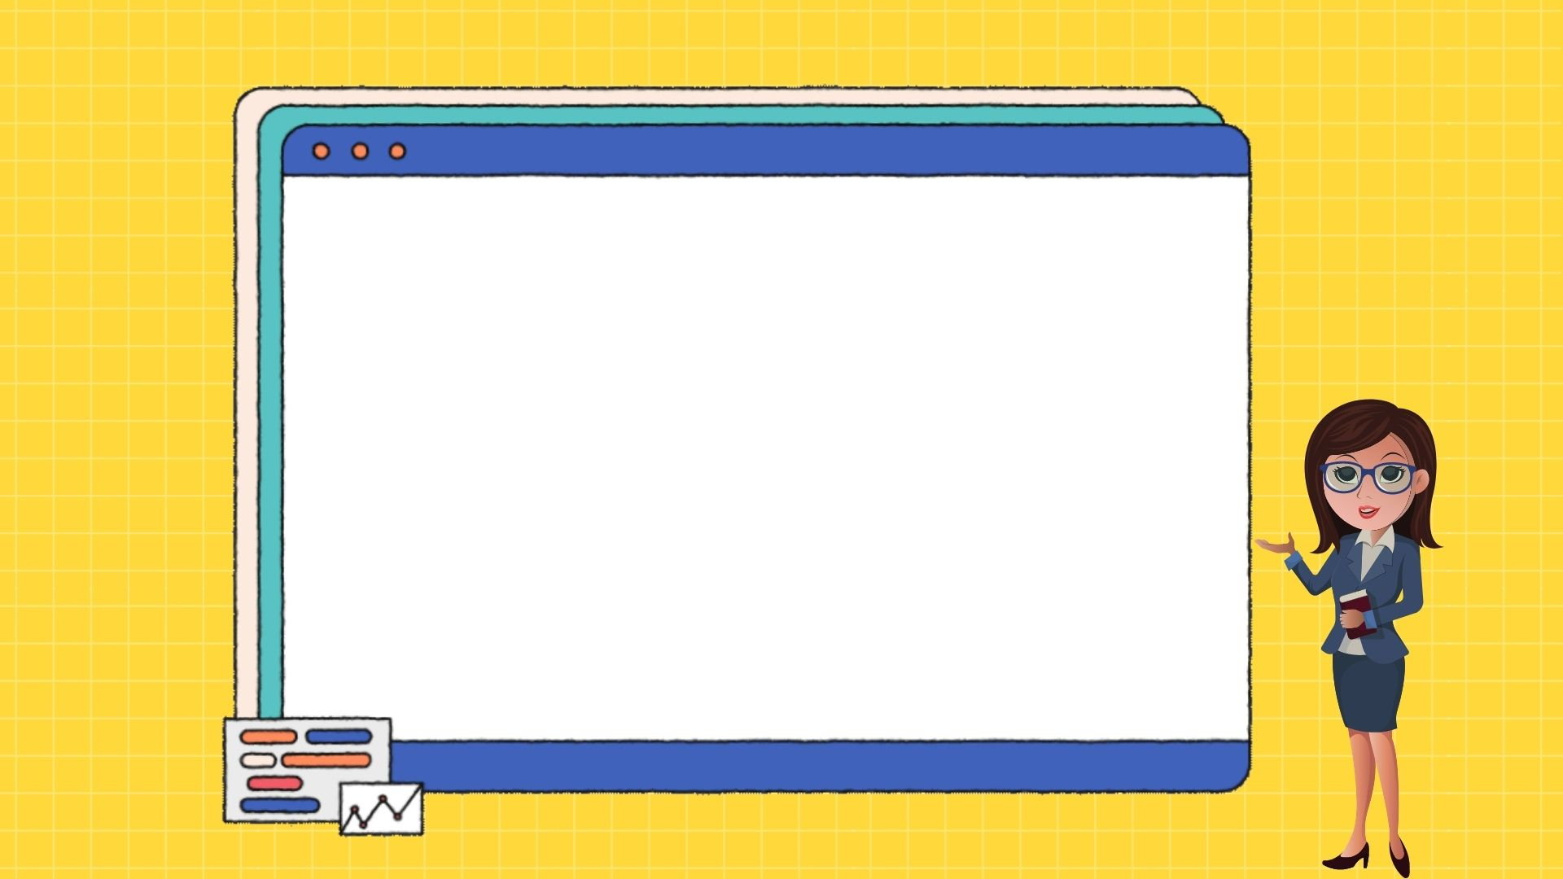
Cô kể lần 1

Slide 4
Cô kể lần 2

Slide 5
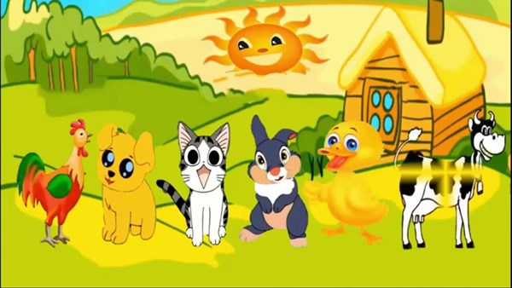
Mặt trời đi đâu

Slide 6
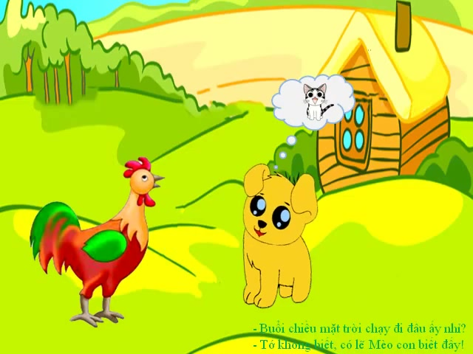
Một hôm, trống choai hỏi chó con
Chó con trả lời

Slide 7
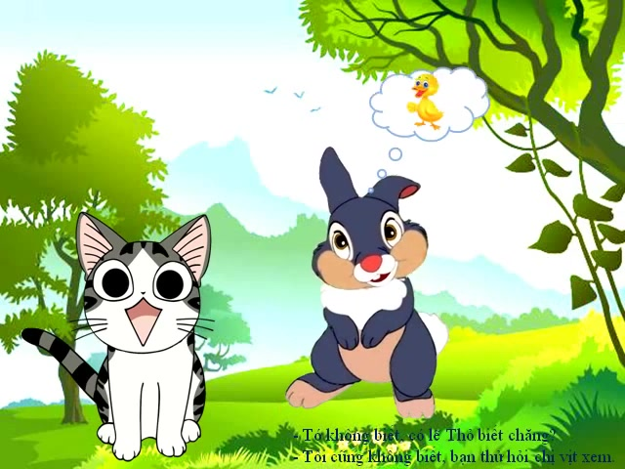
Mèo con kêu Meo meo
Thỏ vẫy tai bảo

Slide 8
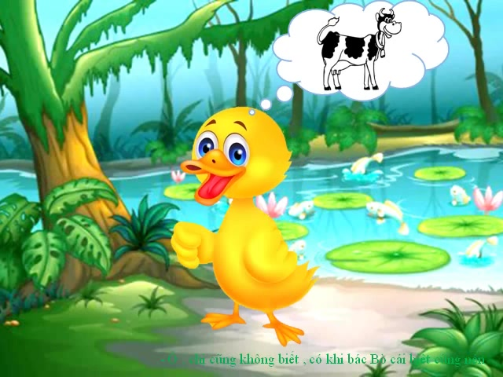
Chị vịt lúc lắc cái mỏ

Slide 9
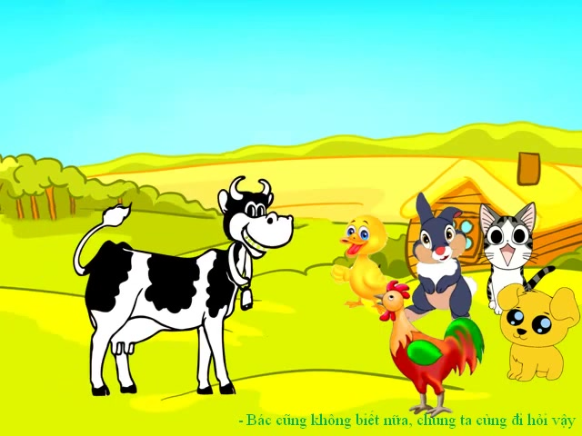
Bác bò cái cất giọng trầm trầm

Slide 10
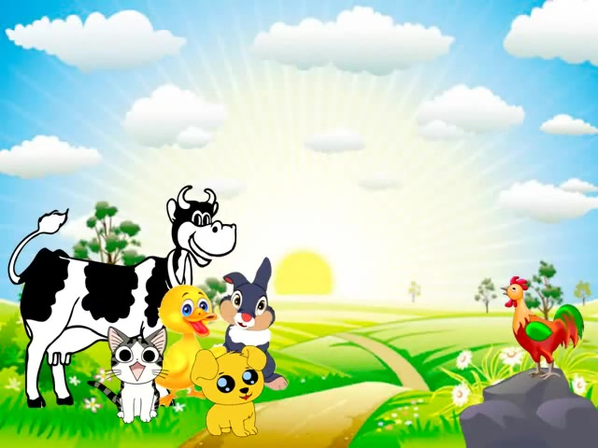
Tất cả rủ nhau ra cánh đồng.Chó sủa, Mèo kêu, Thỏ vẫy vẫy tai, Vịt lúc lắc cái mỏ, Bò kêu ò,ò . Mặt trời vẫn chẳng thấy đâu.

Slide 11
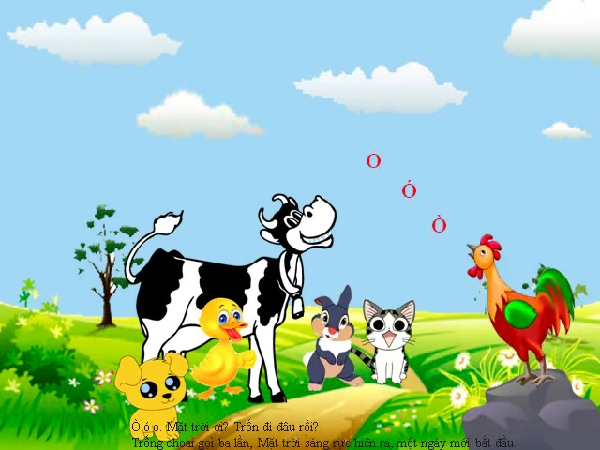
Trống choai vỗ cánh gọi

Slide 12


Truyện cô kể có tên là gì?

Slide 13

Đàm thoại

Slide 14

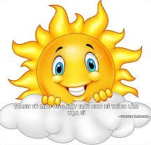
Mặt trời đi đâu
Cô vừa kể cho các con nghe câu chuyện gì?

Slide 15
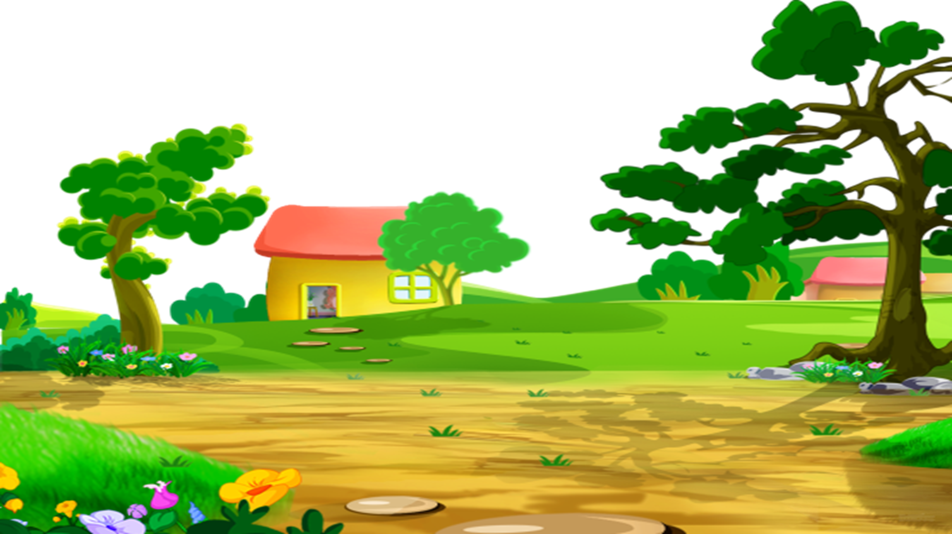

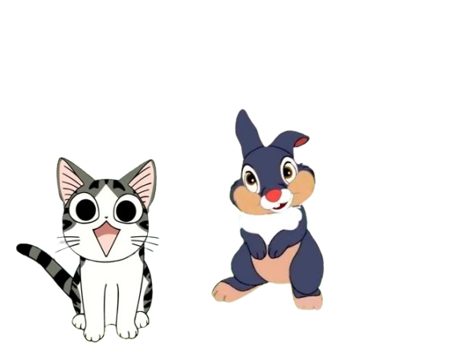
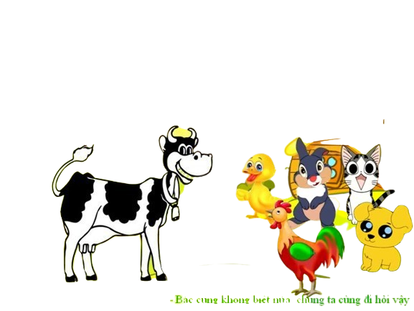
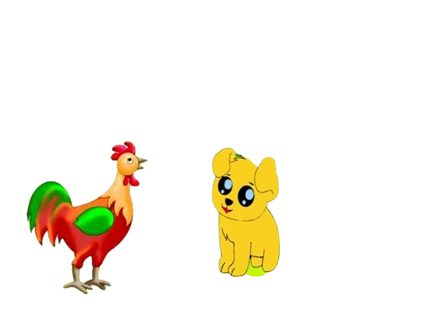
Trong câu chuyện có những nhân vật nào?

Slide 16


Một hôm Trống Choai hỏi chó con điều gì ?

Slide 17
Chó con có biết mặt trời trốn đi đâu không ?

Slide 18
Một hôm, trống choai hỏi chó con
Chó con trả lời

Slide 19
Mèo con có biết không ?

Slide 20
Mèo con bảo các bạn hỏi ai?

Slide 21
Mèo con kêu Meo meo
Thỏ vẫy tai bảo

Slide 22
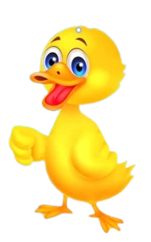
Còn bạn thỏ, chị vịt, Bác Bò có biết ông mặt trời đi đâu không ?

Slide 23
Chị vịt lúc lắc cái mỏ

Slide 24
Bác bò cái cất giọng trầm trầm

Slide 25
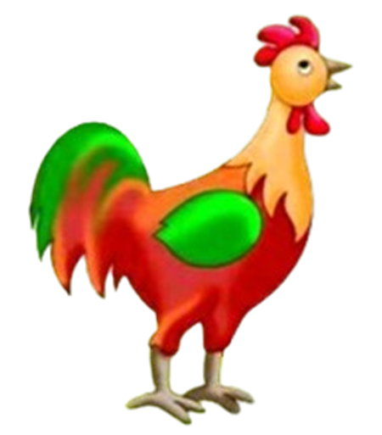
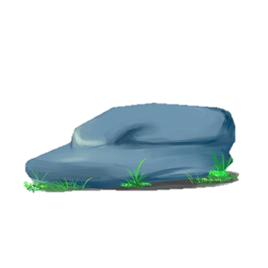
Ai là người đã tìm thấy mặt trời ?
o
ó
ò

Slide 26
Trống choai vỗ cánh gọi

Slide 27


Giáo dục trẻ: Khi các con nghe tiếng gà gáy vào mùa hè thì ông mặt trời sẽ hiện ra và bầu trời có nắng các con đi ra đường phải đội mũ nón để không bị ốm.

Slide 28

Xin chào và hẹn gặp lại các con

